Slide 1


Identidade de marca
Conceito, cores, guias e aplicações. Apresentação para o sócio.
Assinatura verbal candidata (provisória): “Serviço bem-feito, negócio em ordem.”
Rascunho v0.2 · 11 de outubro de 2026 · tudo aqui é proposta, não identidade registrada
Notes:
Abertura. Esta apresentação reúne a estratégia de marca e a identidade visual desenhadas com o fundador. Tudo é proposta: a assinatura verbal não está aprovada, a marca não está registrada e a diligência jurídica ainda não foi feita. O objetivo de hoje é decidir se seguimos com esta direção.

Slide 2
O que vamos ver hoje
1
Por que a Tinindo existe
Tese, os dois lados da plataforma, públicos, posicionamento, personalidade
slides 3 a 7
2
Como chegamos à identidade
Os três territórios e o caminho até o sorriso
slides 8 e 9
3
O logotipo
Conceito, anatomia, símbolo, ícone de app, regras de uso
slides 10 a 12, 16 e 17
4
Cor, tipografia e produto
Paleta, regras, tipo, vitrine, confiança e assistente
slides 13 a 15 e 18 a 20
5
Aplicações, voz e o que falta
Peças, tom, riscos, avaliação, próximos passos e decisões
slides 21 a 27
Notes:
Roteiro. A primeira parte é de estratégia (por que existimos); a segunda mostra o caminho que levou ao conceito; depois o logotipo e o sistema; no fim, o que ainda não sabemos e o que precisamos decidir juntos.

Slide 3
A tese: o profissional faz o serviço, a Tinindo ajuda a fazer o negócio funcionar
Quem trabalha sozinho acumula execução, atendimento, vendas, agenda, cobrança e compras. Quer realizar o trabalho e atender bem, não aprender cinco sistemas.
Princípio do produto
O melhor sistema de gestão para um profissional pode ser aquele que ele quase nunca precisa abrir.
IA, dados estruturados e automações podem dar a uma pessoa a capacidade administrativa e comercial que antes exigiria uma equipe pequena.
Hipótese de partida, ainda não validada com profissionais reais. “Ajuda a fazer o negócio funcionar” é uma síntese de trabalho, não um slogan aprovado.
Notes:
A tese central. Deixar claro que é hipótese: ainda não entrevistamos profissionais. A frase 'ajuda a fazer o negócio funcionar' é de trabalho. O princípio do produto explica por que WhatsApp e voz importam: a interface principal é conversacional; o sistema de gestão fica por trás.

Slide 4
Dois lados da mesma plataforma
PARA PROFISSIONAIS
PARA QUEM CONTRATA
Organização e crescimento
Descoberta e confiança
Agenda, disponibilidade e lista de espera
Clientes, histórico, orçamentos e atendimentos
Contas a receber e visão gerencial simples
Lembretes, recorrência e reativação de clientes
Assistente que consulta dados reais e pede aprovação
Encontrar profissionais locais
Entender o que fazem, onde atendem e quando têm horário
Perfis, portfólios, indicações e avaliações
Pedir orçamento ou agendamento
Avaliar e construir histórico de confiança
Ambições futuras (não são funcionalidades): comunidade de indicação, parcerias com escolas, certificação com critérios verificáveis, equipes próprias treinadas. A marca precisa comportá-las sem prometê-las no lançamento.
Notes:
Os dois lados. Começamos pelo aplicativo do prestador; o contratante é a visão. O marketplace depende de oferta, demanda, confiança e densidade local: condomínios são um laboratório proposto, não uma estratégia comercial fechada. As ambições futuras (escolas, certificação, equipes próprias) são direção, não produto.

Slide 5
Três públicos, três medos, uma resposta
Público | O que quer | O que teme | O que precisa perceber
Profissional | Organização, tempo, demanda e controle | Mais um sistema difícil, custo sem retorno, perda de autonomia | Ajuda prática, respeito e clareza
Contratante | Encontrar alguém confiável e resolver o serviço | Atraso, trabalho ruim, avaliações falsas, contratação confusa | Evidência de competência e processo transparente
Comunidade / condomínio | Indicações organizadas e serviços recorrentes | Spam, conflitos, falsa associação institucional | Utilidade e regras claras
A marca respeita o conhecimento técnico de quem trabalha. Nunca retrata o profissional como incapaz, atrasado ou alguém que precisa ser salvo pela tecnologia. “IA” não é diferencial: o benefício está no trabalho feito, na organização e na confiança.
Notes:
Os três públicos e o que cada um teme. O ponto de tom: respeito ao ofício. Também: confiança visual não é garantia operacional; um selo bonito não prova verificação, habilitação ou seguro.

Slide 6
Posicionamento, promessa e seus limites
1
2
3
Posicionamento (proposta)
Promessa (proposta)
O que não prometemos
Para profissionais autônomos de serviços e para quem os contrata. Gestão do trabalho com descoberta e reputação. Negócio organizado e profissional encontrável, sem aprender cinco sistemas.
Menos tempo no administrativo, mais clareza sobre o negócio, e perfis em que cada informação tem um significado explícito.
Agenda cheia, aumento de renda, qualidade garantida do serviço, habilitação profissional ou verificação de antecedentes. Um cadastro não prova nada disso.
Em uma frase: A Tinindo ajuda quem presta serviço a organizar o negócio e a ser encontrado, e ajuda quem contrata a escolher com clareza.
Notes:
Posicionamento e limites. A promessa é deliberadamente modesta: organização e clareza, não resultado financeiro. A descrição em uma frase está no rodapé; a de até 80 palavras está no manual.

Slide 7
Personalidade: cinco atributos que viram decisões
Atributo | Decisão visual | Decisão verbal
Competência acessível | Hierarquia clara, preto firme, poucos elementos por tela | Frases curtas, termos do ofício, sem jargão
Proximidade sem infantilizar | Sorriso no símbolo, em linha fina e preto adulto; sem mascote | “Você”, sem gíria forçada nem diminutivo
Tecnologia sofisticada, uso simples | Vidro só em camadas flutuantes; movimento contido | Explica o que o assistente fez e pede aprovação
Trabalho bem-feito e organização | Letras finas e precisas, alinhamento rigoroso | “Em ordem”, “bem-feito”, números com contexto
Orgulho profissional e autonomia | Retratos dignos; o profissional é protagonista | O profissional decide; a Tinindo ajuda
Notes:
Os cinco atributos vêm do briefing. O mais delicado é o segundo: queremos proximidade (sorriso) sem infantilizar, por isso o traço é fino e o preto é a cor-base.

Slide 8
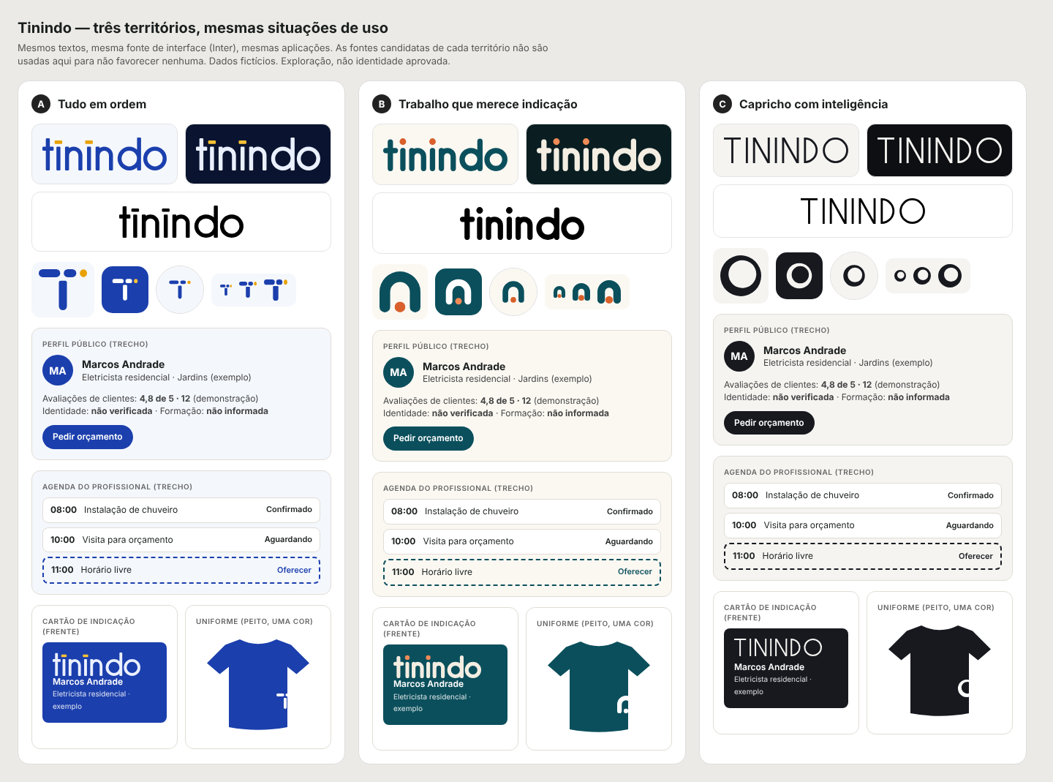
Começamos com três territórios, comparados nas mesmas situações
A · Tudo em ordem
T feito de blocos de agenda. Claro, mas parece software genérico.
B · Trabalho que merece indicação
Arco com ponto. Maior nota na matriz inicial (7,80).
C · Capricho com inteligência
Versais finas e nobres. O fundador gostou da letra, não do símbolo.
Feedback do fundador: gostou da letra fina do C, do pingo destacado nos “I” do A e do B, e pediu cor forte.
Notes:
Os três territórios iniciais (A, B, C) foram desenhados com mesmo conteúdo para comparação justa. Nota importante: a primeira versão do kit foi feita no território B; depois o fundador direcionou para outra linha. O kit B está arquivado na pasta de pesquisa.

Slide 9
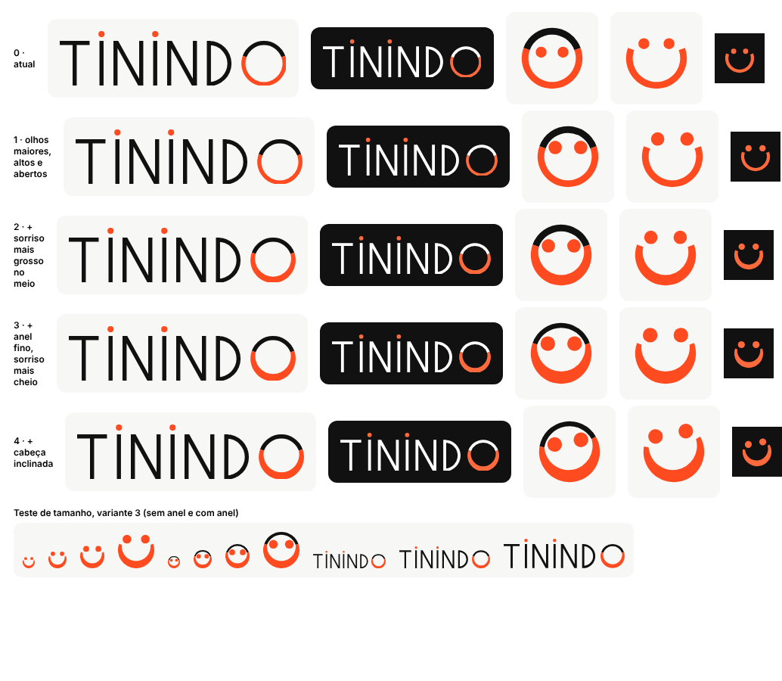
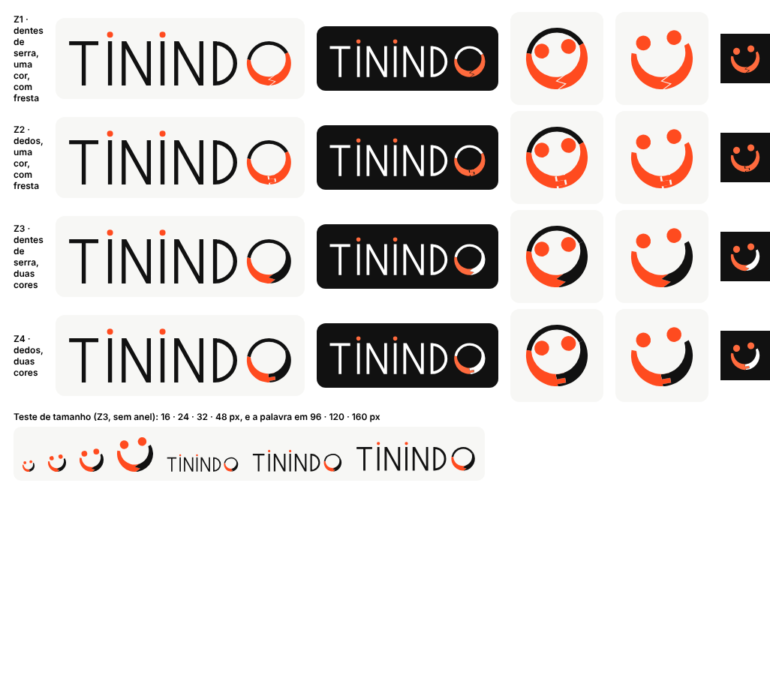
Como chegamos ao sorriso
1
Letra do C + pingos do A/B
Versais finas, pingos dos “I” em destaque
2
Cor forte e preto
Quatro cores testadas; preto como base, laranja como destaque
3
Cinco símbolos
i, ii, T-teto, N, anel + ponto; mistura de “ii” com anel
4
A ideia do sorriso
Os pingos são olhos; o arco do “O” é a boca
À esquerda: cinco passos para deixar o rosto mais feliz. À direita: quatro recortes no sorriso; o escolhido foi o de dentes de serra em duas cores (Z3).
5
Refino
Sorriso de 220°, cabeça inclinada 10°, corte em dentes de serra
Notes:
O caminho foi conduzido pelo fundador: a ideia do sorriso (pingos como olhos e o 'O' como boca) foi dele. Nós testamos largura (180° e 220°), cor, e o que deixaria o rosto 'mais feliz': olhos maiores, sorriso mais grosso no meio, anel superior fino e inclinação. O recorte no meio do sorriso surgiu da observação de que, sem o anel, o sorriso parece duas pessoas se encontrando, o que serve ao marketplace.

Slide 10
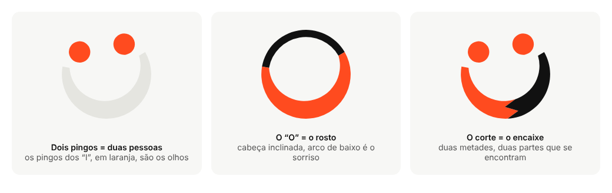
O conceito: gente que se encontra, com um sorriso
Os dois pingos laranja dos “I” são o profissional e quem contrata. O “O” é o rosto, inclinado, com um sorriso largo. O corte no meio do sorriso lembra duas partes que se encaixam: um marketplace.
Proximidade sem mascote: o sorriso mora no símbolo; a interface não usa rostos decorativos.
Notes:
O conceito em três ideias. Vale mencionar o risco: rosto sorridente é um motivo comum e pode soar infantil; mitigamos com letras finas, preto adulto e a regra de que a interface não usa rostos decorativos. A nossa distinção em relação a marcas existentes ainda não foi pesquisada.

Slide 11

Anatomia da palavra
1
2
3
4
Versais finas e largas
Pingos laranja nos dois “I”
“O” inclinado 10°
Sorriso de 220° cortado ao meio
Precisão e acabamento; traço fino que pede ≥ 120 px de largura.
Duas pessoas; são os olhos do rosto do símbolo.
Mesmo desenho do símbolo. Cabeça levemente inclinada: simpatia.
Dentes de serra, metade laranja, metade preta: duas partes que se encaixam.
Notes:
Anatomia. A palavra não é uma fonte: é lettering desenhado com geometria vetorial; só existem as letras T, I, N, D e O. O 'O' da palavra é exatamente o mesmo desenho do símbolo.

Slide 12




O símbolo e suas variantes
Principal (sem anel)
Negativo
Com anel (uso grande)
Pequeno óptico (≤ 24 px)
Uma cor (com fresta)
Principal sem anel: é o que vai no ícone do app, no avatar e em tamanhos pequenos.
A variante óptica tem corte reto, olhos e sorriso maiores, para sobreviver a 16 px.
Em preto ou branco puro não há duas cores para separar as metades: o corte vira uma fresta fina.
Notes:
Variantes do símbolo. A versão com anel só em tamanhos grandes; sem anel é a principal porque o rosto aberto também sugere duas pessoas se encontrando. A fresta é a solução para uma cor (serigrafia, bordado simples).

Slide 13
Paleta: preto como base, laranja como destaque
Tinta 950 · base da marca
Laranja 500 · destaque
Papel 50 · fundo claro
#111111 · RGB 17, 17, 17 · CMYK aprox. 0/0/0/93
#FF4B1F · RGB 255, 75, 31 · CMYK aprox. 0/71/88/0
#F7F7F5 · RGB 247, 247, 245
Laranja 400
Laranja 700
Tinta 900
Tinta 500
Tinta 200
no escuro #FF6A3D
texto #B33008
superfície escura
bordas de controle
bordas leves
Funcionais (sucesso, atenção, erro, informação) ficam separadas da marca e sempre com ícone e texto. CMYK é aproximação; não há equivalência Pantone. Laranja vivo exige prova impressa.
Notes:
A paleta. O preto é a marca (adulto, firme), o laranja é a cor forte que o fundador pediu, usado como destaque. Proporção sugerida: cerca de 70% papel/tinta, 25% neutros, até 5% laranja.

Slide 14
Regras de cor, com números
17,6:1
5,65:1
3,12:1
Wordmark preto sobre papel
Preto sobre laranja (fundo laranja com logo preto)
Laranja como texto sobre papel
ok
ok
PROIBIDO
A ação principal da interface é preta. Laranja não é cor de botão.
Laranja não é cor de estado (erro vermelho, atenção âmbar): evita confundir marca com alerta.
Laranja nunca é cor de texto corrido; texto em destaque usa laranja 700.
Sorriso em laranja claro ou cinza claro foi testado e rejeitado: 1,8:1 a 2,0:1, some no fundo claro.
Estado, avaliação e disponibilidade nunca só por cor: sempre ícone e texto.
Notes:
Regras de cor. Os 36 pares semânticos (claro e escuro) passam nos limiares de contraste calculados por script. Risco aceito: o âmbar de atenção e o vermelho de erro ficam perto do laranja da marca; por isso o laranja é decorativo e todo estado vem com ícone e rótulo.

Slide 15
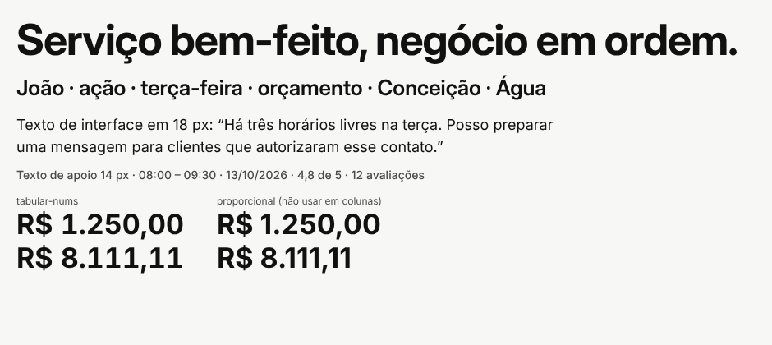
Tipografia: letras próprias no logotipo, Inter na interface
Wordmark é lettering próprio, não uma fonte.
Interface: Inter e Inter Display (licença OFL 1.1, verificada no pacote local).
Pesos: 400, 500, 600; 700 só em títulos grandes.
Rótulos em caixa-alta com espaçamento: ecoam as versais do wordmark.
Números de agenda, preço e indicador em tabulares.
Português verificado: ação, João, terça-feira, R$ 1.250,00.
Não incorporamos fontes proprietárias da Apple. Nesta apresentação usamos Arial por segurança de compatibilidade.
Notes:
Tipografia. Uma família variável para reduzir custo de carregamento. O wordmark é independente da fonte de interface.

Slide 16





Ícone do app, avatar de WhatsApp e favicon
Avatar de WhatsApp
Recorte circular com margem de segurança: o símbolo ocupa 50% do lado. Versões clara e escura.
Favicon e ícones pequenos
Ícone do app
Variante óptica: corte reto, olhos e sorriso maiores. Reconhecível a 16 px; o lado direito troca para branco no tema escuro.
Fundo preto; símbolo sem anel, inclinado, em 58% do lado. A plataforma aplica a máscara.
Notes:
Itens para o dia a dia: ícone do app, avatar (testado em recorte circular) e favicon. O favicon.ico ainda não foi gerado (será feito no build do produto).

Slide 17
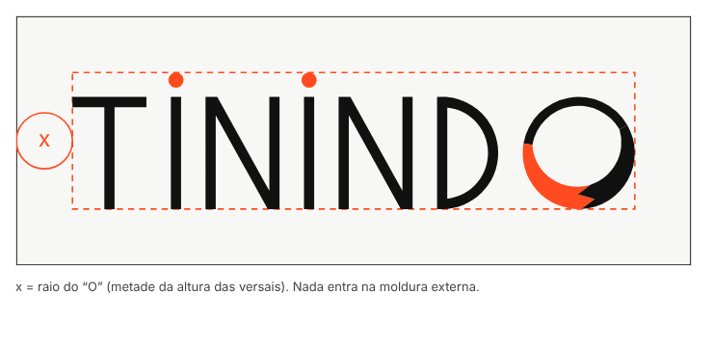
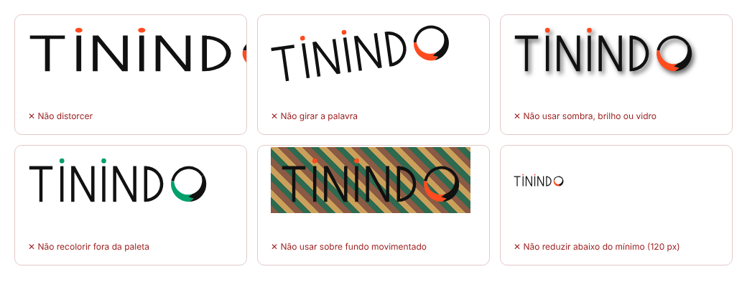
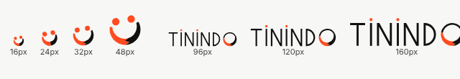
Como usar: proteção, tamanhos mínimos e o que evitar
O que evitar
Não distorcer, girar a palavra, aplicar sombra ou vidro, recolorir, usar sobre fundo movimentado nem abaixo do mínimo. Nunca endireitar o “O” nem inverter as metades do sorriso.
Área de proteção: raio do “O” em todos os lados.
Mínimos medidos em pixels reais: wordmark 120 px de largura; símbolo 16 px (variante óptica) e 32 px. Abaixo de 120 px, use o símbolo.
Notes:
Regras de aplicação. A medida mais importante: a palavra, por ser fina, precisa de 120 px. Para tamanhos menores, o símbolo faz o trabalho.

Slide 18
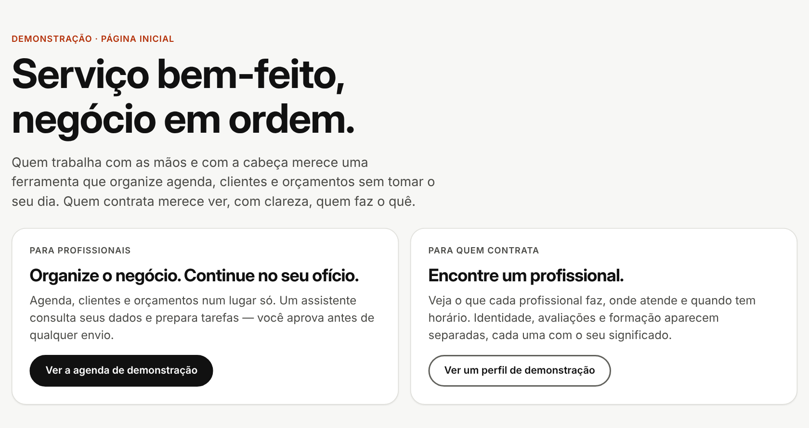
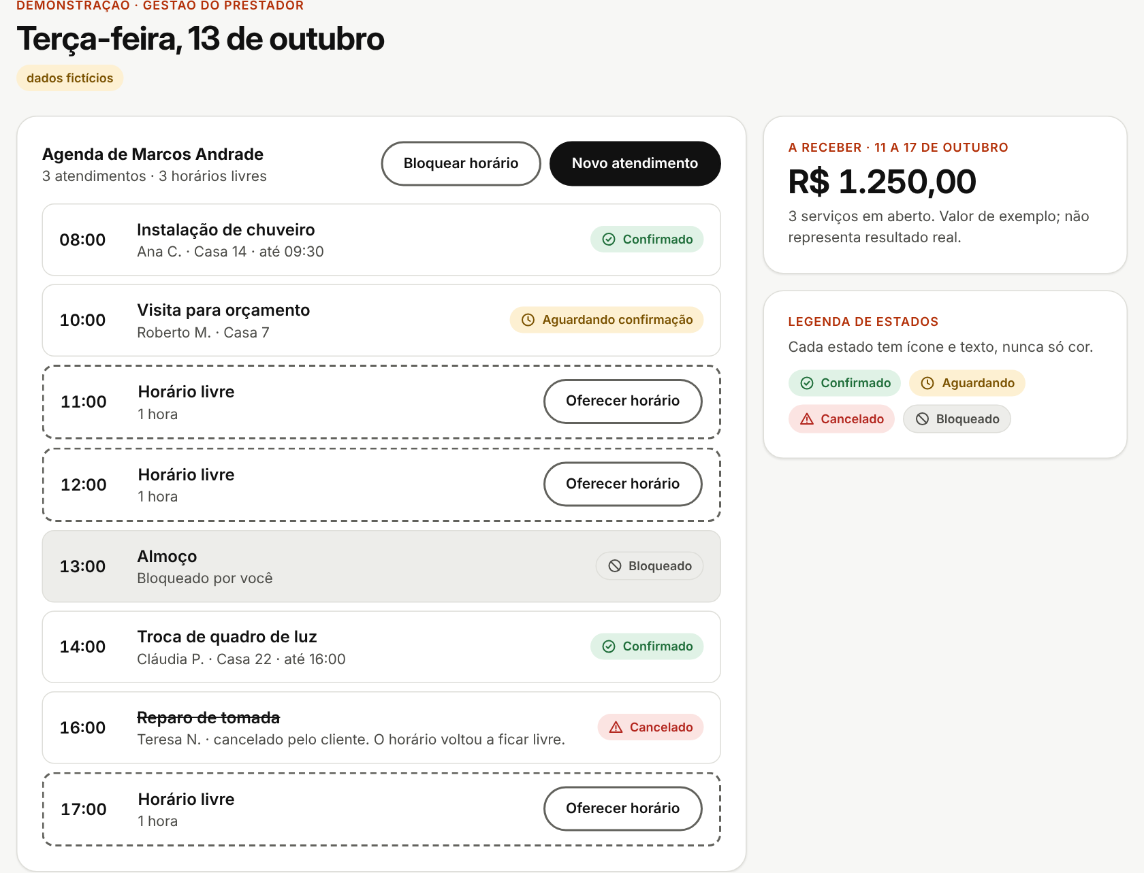
O produto com a identidade: vitrine de demonstração
Página inicial com os dois públicos: “Para profissionais” e “Encontre um profissional”.
Agenda com estados por ícone e texto: confirmado, aguardando, cancelado, bloqueado e livre.
Ação principal preta; laranja só como destaque.
Tema claro e escuro, responsivo, dados fictícios rotulados.
Notes:
A vitrine é HTML navegável (applications/preview.html). Todo nome, valor e avaliação é fictício e rotulado. Os componentes seguem os tokens: cores, tipografia e espaçamentos vêm de tokens.css.

Slide 19
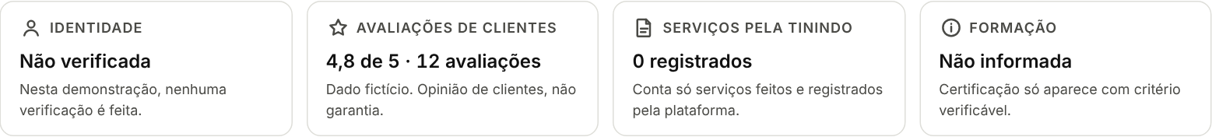
Reputação com significado explícito
Quatro coisas diferentes
Patrocinado é patrocinado
Identidade verificada, avaliação de cliente, serviço feito pela plataforma e formação não implicam umas às outras.
Anúncio pago traz o rótulo “Patrocinado”: a posição não indica melhor avaliação.
Perfil novo é honesto
Sem selo “Tinindo garante”
“Perfil novo · ainda sem avaliações”. Todo profissional começa assim.
Só existiria com política e operação correspondentes.
Notes:
Confiança. O perfil mostra quatro informações com significados próprios. No protótipo nenhum selo é concedido; apenas ilustramos os estados.

Slide 20
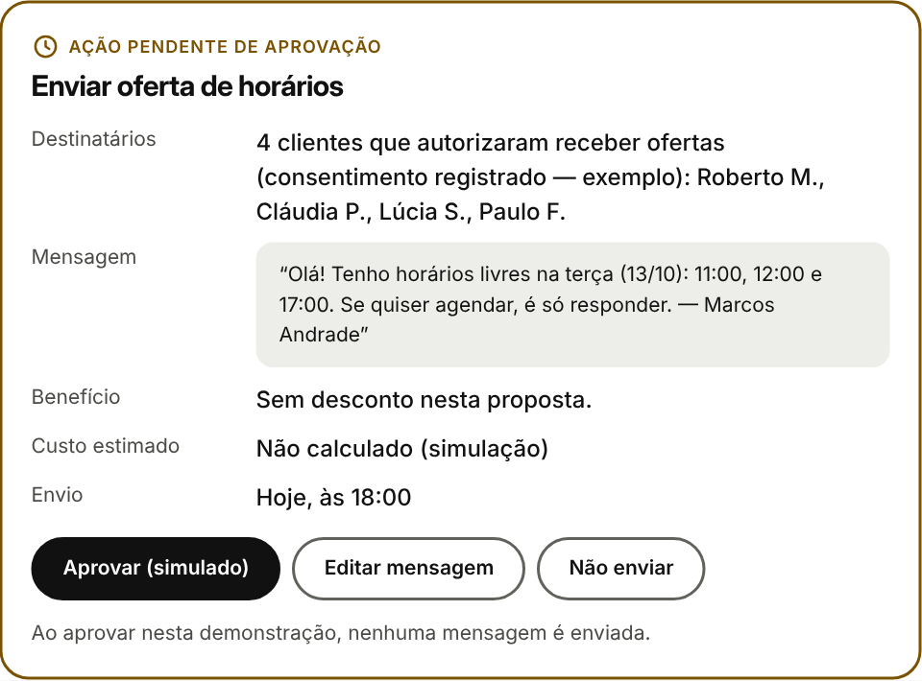
O assistente consulta, recomenda e pede aprovação
1
Informação consultada
diz de onde veio o dado
2
Recomendação
não executa nada
3
Ação pendente de aprovação
destinatários, texto, desconto, custo estimado e horário
4
Ação executada
no protótipo: “simulada”, nada enviado de verdade
5
Falha
diz o que não aconteceu e oferece alternativa
Notes:
O assistente distingue cinco estados. Na simulação nunca se diz 'mensagem enviada'. Os dados são fictícios. O exemplo da proposta ('há três horários livres na terça') mostra como o consentimento dos clientes é respeitado: só recebem os que autorizaram.

Slide 21
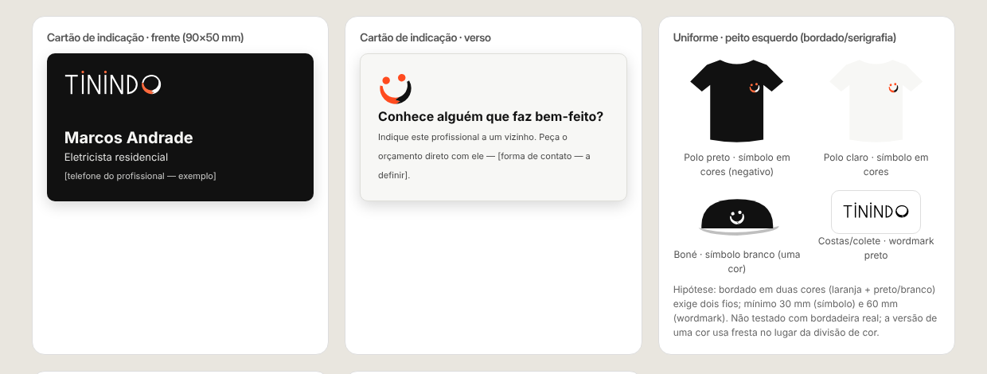
Aplicações: cartão de indicação e uniforme
Bordado em duas cores exige dois fios; versão de uma cor usa fresta. Mínimos de bordado (30 mm símbolo, 60 mm palavra) são hipótese, ainda não testada com bordadeira real.
Notes:
Cartão e uniforme. Contatos são marcadores entre colchetes. Antes de produzir em lote é preciso prova de bordado e de impressão.

Slide 22
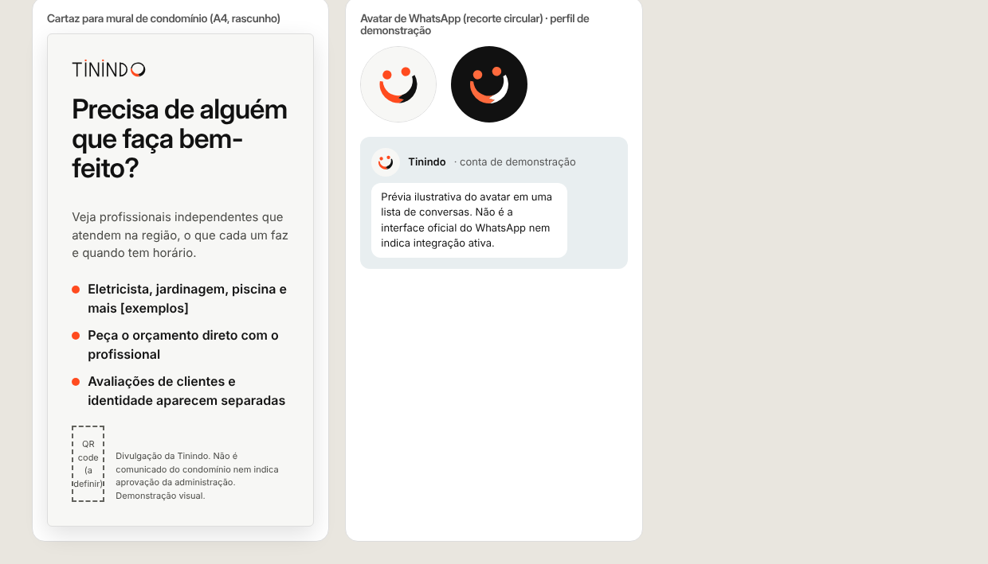
Aplicações: cartaz de condomínio e avatar
O cartaz declara que não é comunicado do condomínio nem aval da administração.
Contatos e QR code são marcadores; nada é real.
O avatar foi testado em recorte circular.
Notes:
Peça para condomínio: o risco aqui é sugerir associação institucional que não existe; por isso o aviso está no próprio cartaz.

Slide 23
Voz: adulta, próxima, sem promessa exagerada
Situação | Usar | Evitar
Profissional | “Organize o negócio. Continue no seu ofício.” | “Revolucione seu negócio com IA!”
Proposta do agente | “Há três horários livres na terça. Posso preparar uma mensagem. Você revisa antes do envio.” | “Já mandei mensagem para todo mundo.”
Perfil sem avaliações | “Perfil novo · ainda sem avaliações.” | “Contrate por sua conta e risco.”
Assinaturas (nenhuma aprovada)
Serviço bem-feito, negócio em ordem.
2
Seu trabalho bem-feito. Seu negócio em dia.
3
Você faz o serviço. A Tinindo ajuda no resto.
4
Trabalho bem-feito merece ser encontrado.
5
Gente que faz bem-feito, gente que se encontra.
Recomendação provisória: a 1ª, que ecoa o sentido de “tinindo”, serve aos dois lados e não promete resultado financeiro. Falta validar com o público.
Notes:
Voz e assinatura. O manual traz nove situações com usar/evitar; aqui mostramos três. Nenhuma assinatura foi aprovada; a primeira é só a recomendação provisória.

Slide 24
O que ainda não sabemos
1
Jurídico
2
Pesquisa de mercado
3
Rosto sorridente
Consulta de 02/10 (relatada, não reverificada): 3M Company tem registros exatos TININDO nas classes 03 e 21. Domínio não libera a marca. Sem parecer.
Não feita (sem acesso à rede). Distinção em relação a concorrentes e a marcas com sorriso é hipótese.
Motivo comum; pode soar infantil. Mitigação: letras finas, preto adulto, sem sorrisos decorativos. Não testado com pessoas.
4
Traço fino
5
Duas cores e corte
6
Acessibilidade
A palavra só funciona a partir de 120 px. Abaixo disso, usar o símbolo.
Bordado e impressão precisam de prova. Os arquivos já são contornos fechados, prontos para produção.
Contraste medido; teclado, leitor de tela e zoom ainda não testados. Sem declaração de conformidade.
Notes:
Seção de honestidade. O ponto mais crítico é o jurídico: há registros exatos do nome em classes de limpeza e utensílios, de outra empresa. Nenhuma alteração de design elimina esse risco; precisa de um advogado de propriedade industrial.

Slide 25
Avaliação pela mesma matriz: sorriso e território B
7,80 × 6,85
Nota ponderada: B × sorriso
O sorriso perde em distinção e reprodução.
Ganha em memorização e emoção.
Os riscos são tratáveis com regras: mínimos, variante óptica e fresta.
Não substitui pesquisa nem diligência jurídica.
Notes:
A matriz é julgamento de design, não pesquisa de mercado, e o território B recebeu mais iterações (viés de autoria). A escolha do sorriso é do fundador; a matriz só mostra onde precisamos de cuidado.

Slide 26
Decisões e próximos passos
Decisões para fundador e sócio
Próximos passos propostos
1
Aprovar ou ajustar a identidade “sorriso” (preto e laranja)
Pedir provas de impressão e de bordado
Autorizar a diligência jurídica do nome (advogado de PI)
Testar o logotipo com 5 a 10 profissionais e contratantes (hipótese de amostra)
2
Pesquisa de referências e de marcas com sorriso
3
Escolher uma assinatura verbal, ou pedir outras
Auditoria de acessibilidade com teclado e leitor de tela
4
Indicar o repositório da Tinindo para guardar o kit
Construir o produto no Lovable/GitHub usando os tokens
5
Autorizar pesquisa de referências com navegação
Notes:
Decisões e próximos passos. Nenhuma compra, publicação ou registro foi feito. Tudo o que está no kit é provisório até a aprovação de vocês e a análise jurídica.

Slide 27
Anexo: o que está no pacote de arquivos
tinindo-brand/
BRAND.md DECISIONS.md STATUS.md LICENSES.md
guidelines/ manual de marca (md, html, pdf)
assets/ logo/ icons/ app-icons/
tokens/ tokens.json tokens.css
applications/ preview.html pieces.html
apresentacao/ esta apresentação (pptx)
handoff/ Lovable, Claude Code, Codex,
Canva e Figma
research/ territórios, matriz, referências
Logotipos em SVG vetorial real e PNG.
Tokens JSON e CSS com os mesmos nomes e valores.
Regras para humanos e agentes de código em BRAND.md.
Nada foi publicado, comprado ou registrado.
Notes:
Estrutura do pacote entregue. O GitHub deve guardar os ativos e regras portáteis; Figma e Canva complementam, mas não são a única fonte.

